Slide 1
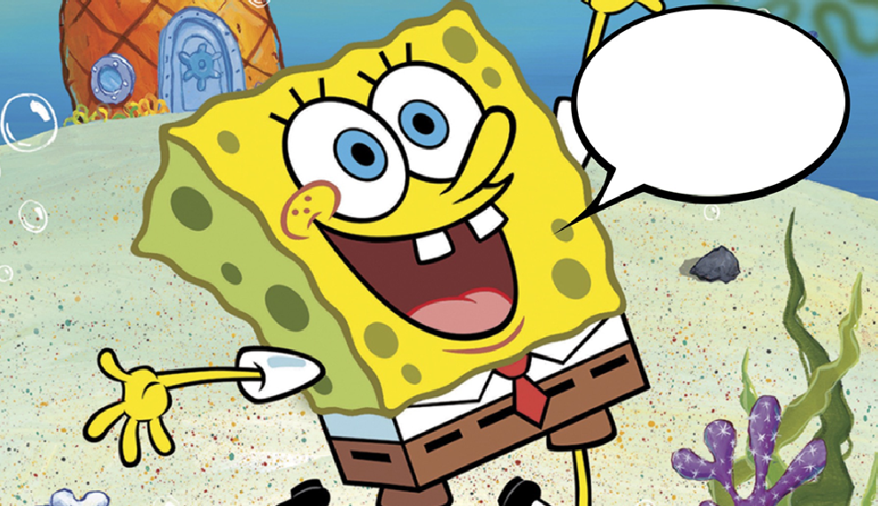
Ciao a tutti, Facciamo amicizia?
Classe 4 D Ins. Anna Toscano

Slide 2
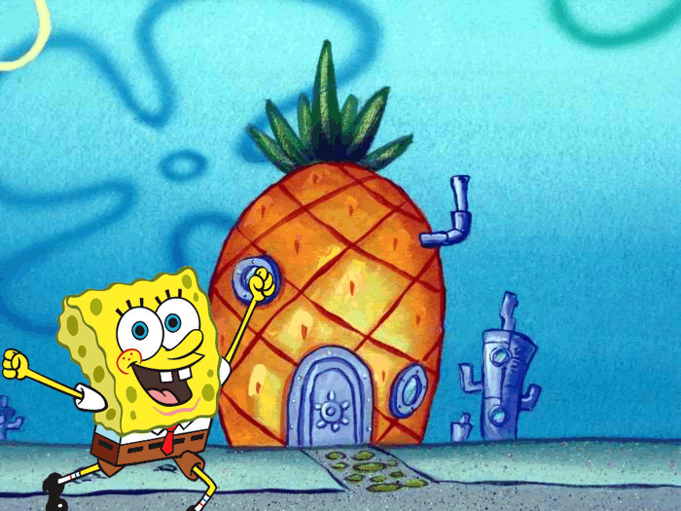
Vi piace la mia casa? Non è carina?
E’ arancione, a forma di ananas con un grande ciuffo verde in alto.

Slide 3
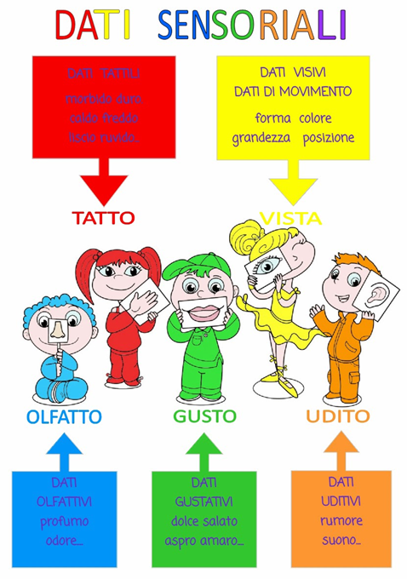
La descrizione
può essere
OGGETTIVA
SpongeBob è un personaggio di un cartone animato, è una spugna marina che abita nella città di Bikini Bottom, in fondo all’oceano. La sua casa è un ananas con degli oblò come finestre.
SOGGETTIVA
SpongeBob è un simpatico e divertente personaggio di un famoso cartone animato, è una stranissima spugna marina che abita nella fantastica città di Bikini Bottom, in fondo all’oceano. La sua graziosa casetta è un ananas con degli oblò davvero piccoli come finestre. E’ un personaggio amatissimo!

Slide 4
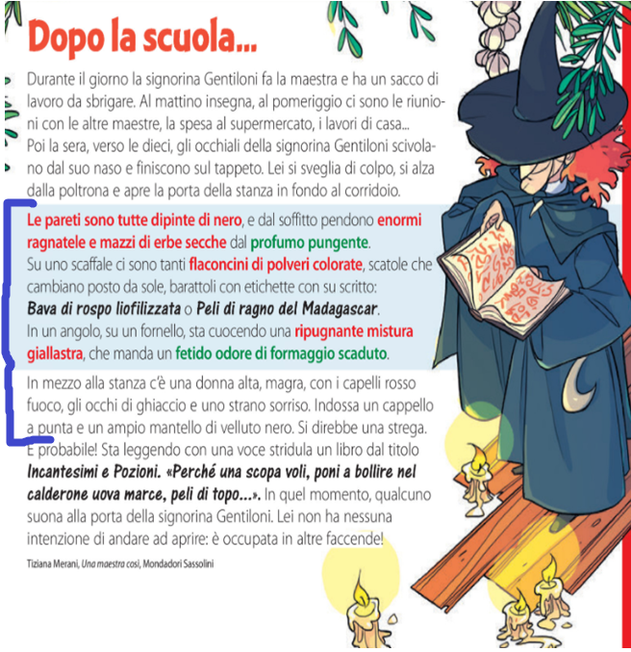
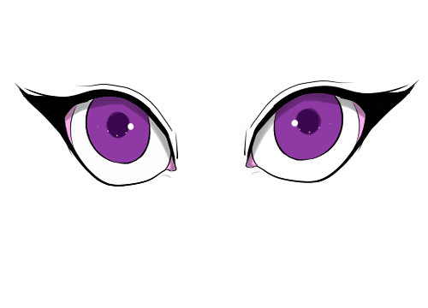
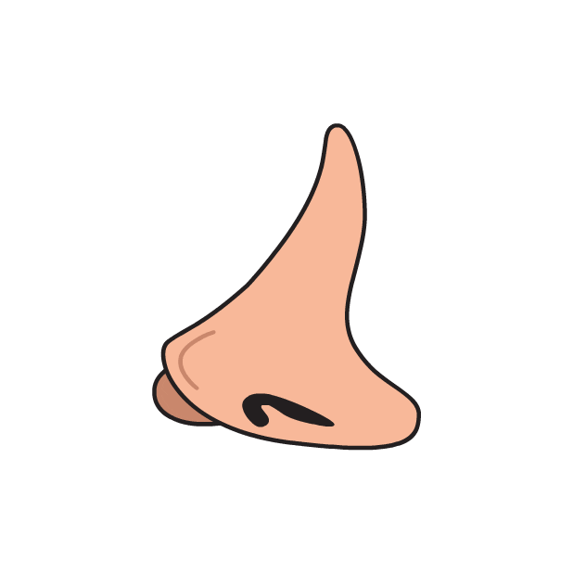
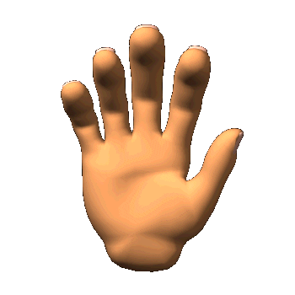
ATTIVITA’

